Slide 1
«100 городов»
Кейс-чемпионат
Команда URBAN Motion
г. Санкт-Петербург,
Университет ИТМО, 2020

Slide 2
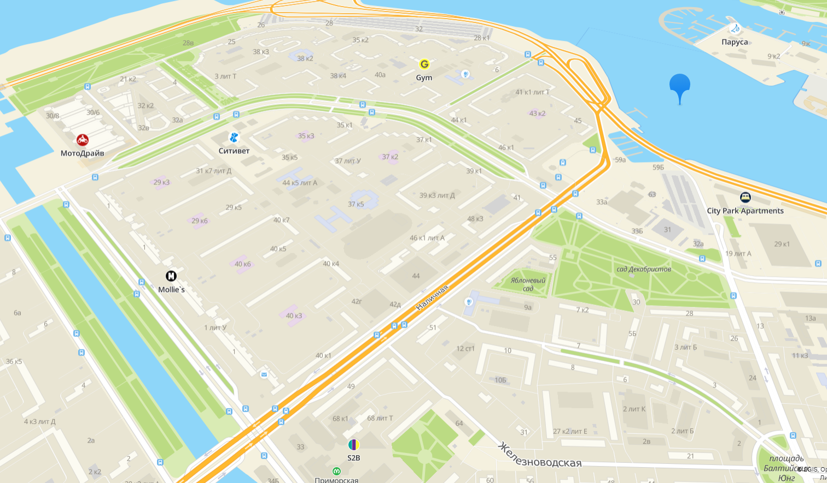
Проблемный участок
Получив задание от организаторов чемпионата, мы поняли, что именно ситуация в родном районе одного из членов команды URBAN Motion заслуживает внимания.
Ниже изображена часть Василеостровского района в г.Санкт-Петербург, а именно МО №11 «Остров Декабристов».
На карте отмечены основные объекты притяжения транспортных потоков в данном районе.
Въезд на ЗСД
Станция метро Приморская
Морская набережная
Академическая гимназия им. Д.К.Фадеева
Гимназия №586
Средняя общеобразовательная школа №16
Средняя общеобразовательная школа №31

Slide 3
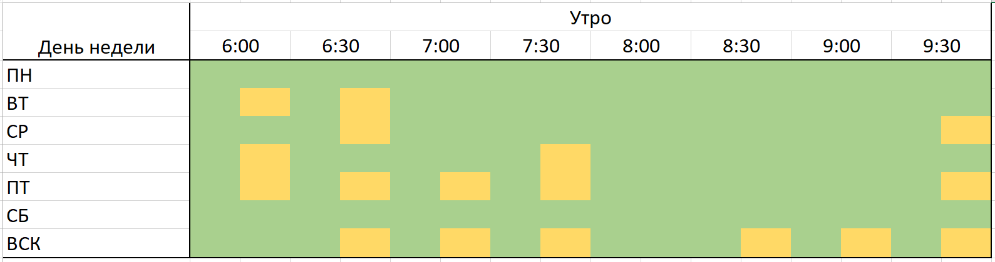
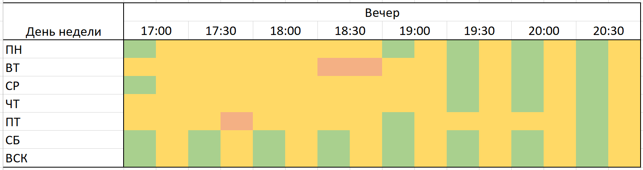
Исследование
Член нашей команды, проживающий в МО «Остров Декабристов», на основе ежедневных наблюдений отметил, что в часы пик улицы района не справляются с потоком машин, образуются пробки, в которых застревает как личный, так и общественный транспорт.
Исследование данных, хранящихся в базах сервисов Google Maps и Яндекс.Карты, показало следующую картину загруженности дорожной системы в данном районе:
Оба сервиса представляют обобщенную картину на основе измерений, накопленных за предыдущие два месяца.
Рассматривая собранные данные стоит учитывать два важных момента, повлиявших на отображаемые данные:
Нагрузка на дорожную сеть и загруженность общественного транспорта в крупных городах, например в Москве и Санкт-Петербурге, в летнее время меньше;
Уровень нагрузки на транспортную систему в период ограничений из-за эпидемии Covid-19 был значительно ниже обычного.

Slide 4
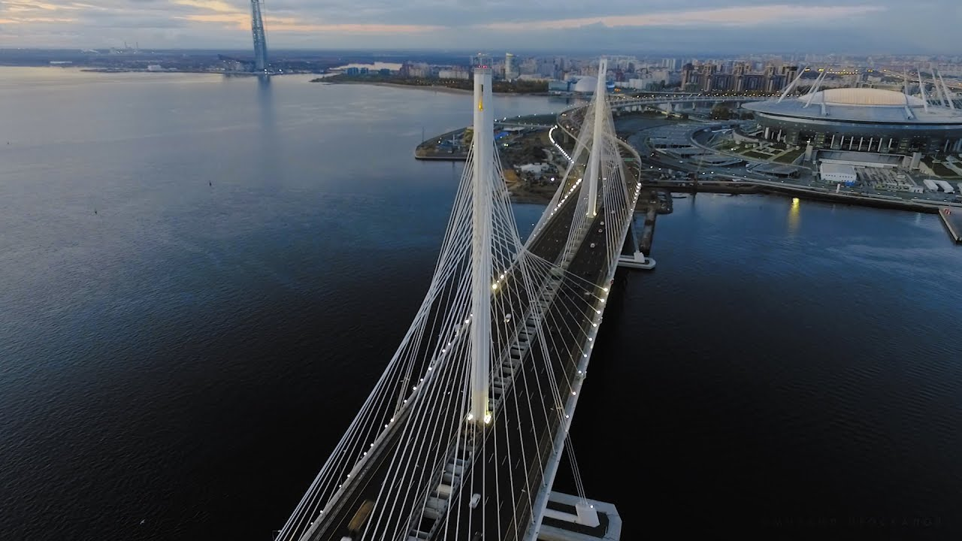
Цель работы
Одним из самых загруженных участков дорожной сети в данной районе является перекресток, на котором сходятся улицы Наличная, Уральская и Кораблестроителей.
Пробки в данном районе отчасти обусловлены усилившимся потоком личного автомобильного транспорта, прибывающего в район или уезжающего из него по Западному скоростному диаметру. Строительство ЗСД помогло частично разгрузить транспортную систему города, но стало причиной образования локальных проблем.
Однако, изменение инфраструктуры, связанной с этой частью транспортных путей, оказалось бы слишком дорогостоящим, поэтому мы решили сконцентрироваться на решениях проблемы, не относящихся к ЗСД.
Целью нашей работы стало уменьшение времени, затрачиваемого жителями Санкт-Петербурга на перемещение из центральных районов города в МО «Остров Декабристов» или же в обратном порядке.

Slide 5
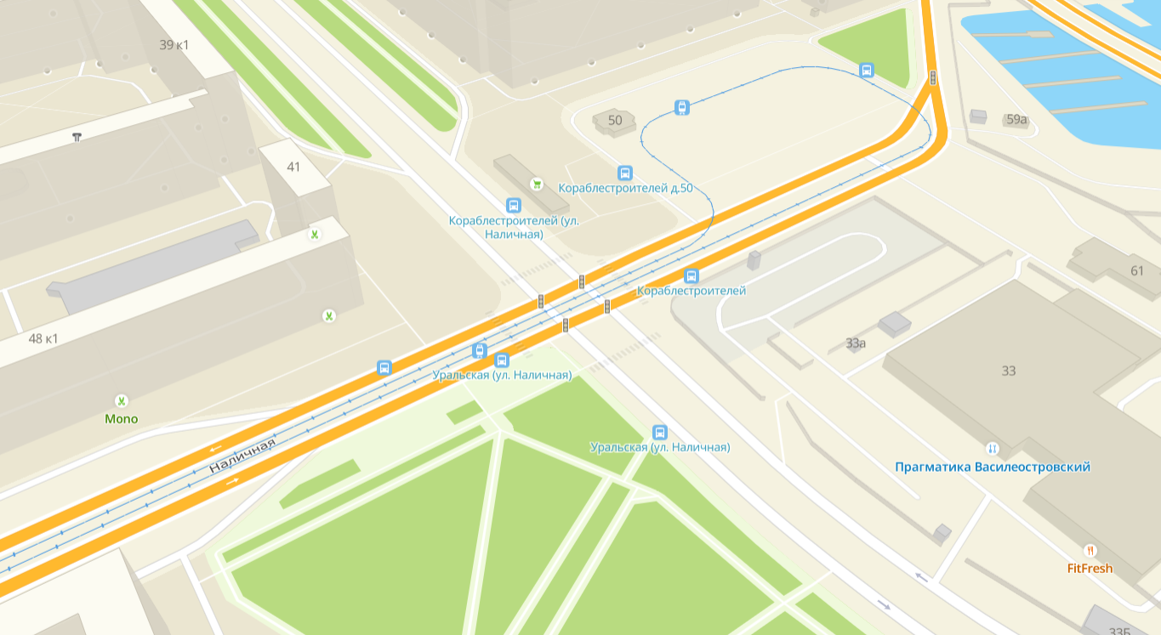
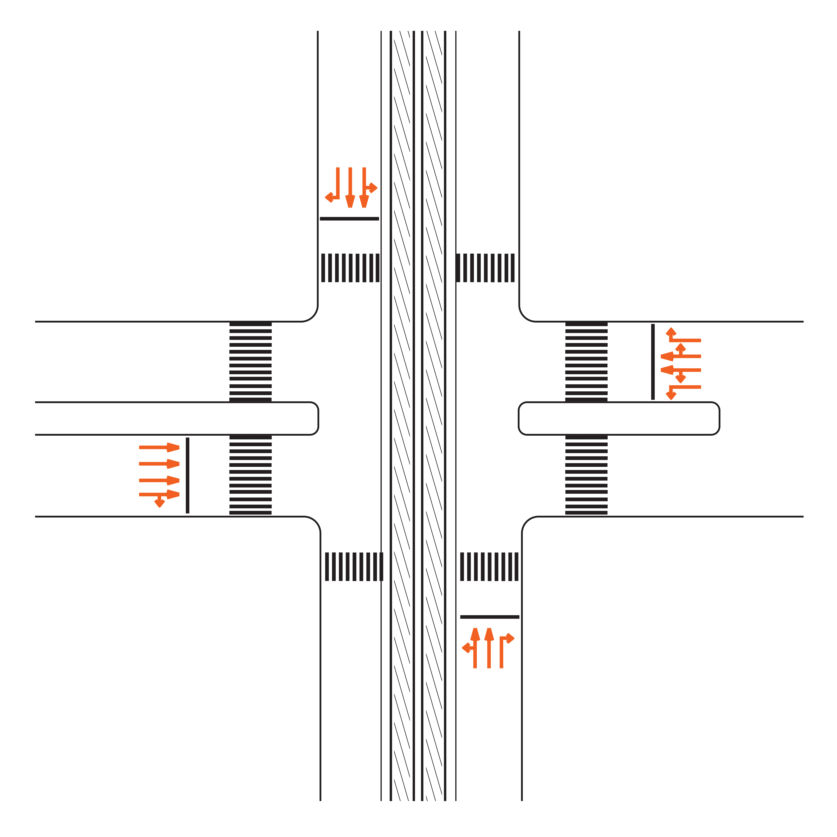
Перекресток
Место пересечения двух самых вместительных автомобильных улиц района, а так же точка, через которую проходит весь транспорт, направляющийся на ЗСД или с него.
Стоит также обратить внимание, что непосредственно рядом с этим перекрестком находится конечная остановка многих маршрутов общественного транспорта, по совместительству являющаяся для автобусов и троллейбусов автостоянкой.
А значит пропускная способность перекрестка неразрывно связана со скоростью общественного транспорта и напрямую влияет на задержки тех или иных маршрутов.
На сегодняшний день схема движения (представлена на рис.) по перекрестку предоставляет пространство для оптимизации.
Маршруты следования общественного транспорта смешивают автобусы и троллейбусы с личными автомобилями, чем замедляют движение всех участников.

Slide 6
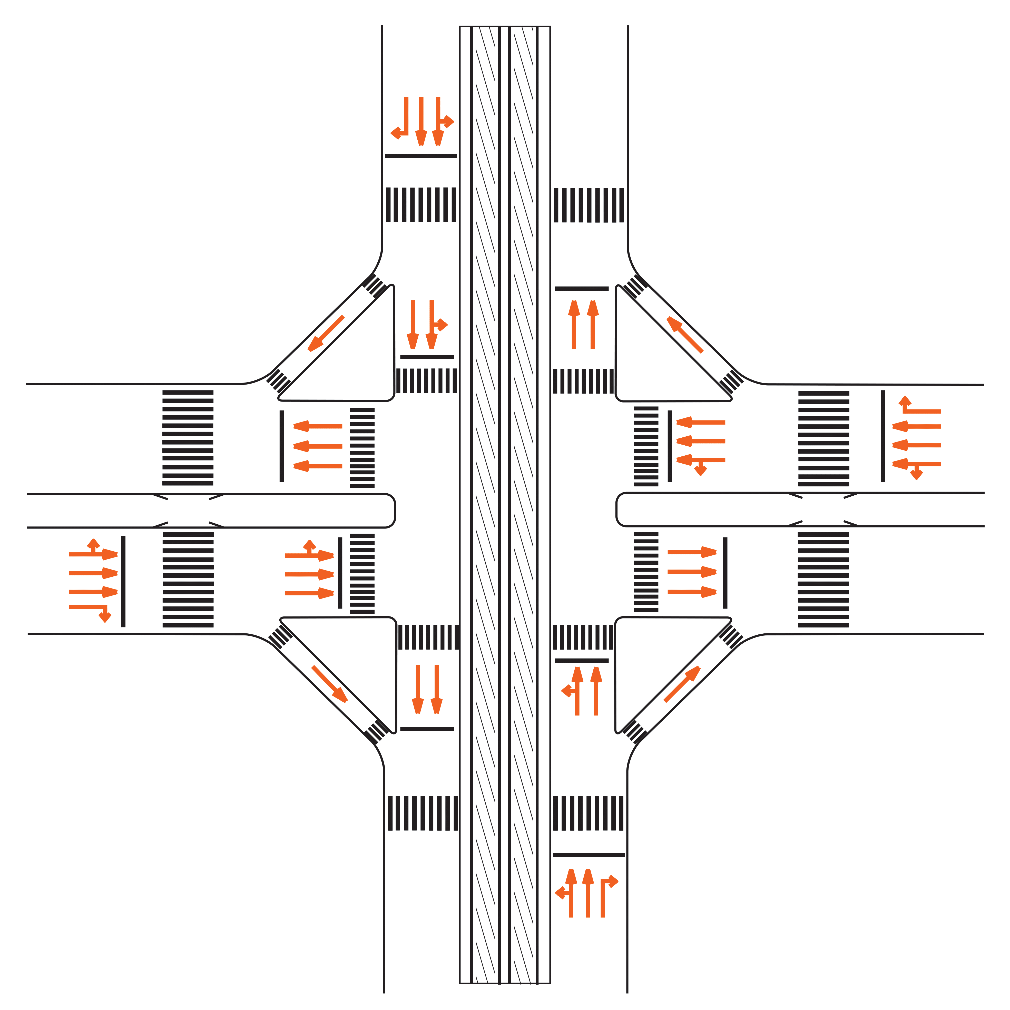
Перекресток
Сконцентрировавшись на поиске решений, связанных с преобразованием критических точек инфраструктуры мы разработали данную схему перекрестка.
Представленный вариант планирования должен быть использован в комбинации с синхронизированным программным обеспечением для системы светофоров. В такой конфигурации система сможет обеспечить одновременно несколько выгод:
1. Рост пропускной способности автомобилей для развязки в целом;
2. Увеличение мобильности пешеходов при предоставлении им большей свободы выбора маршрута;
3. Ускорение движения общественного транспорта от локального хаба (конечные и автостоянка) по всем маршрутам.

Slide 7
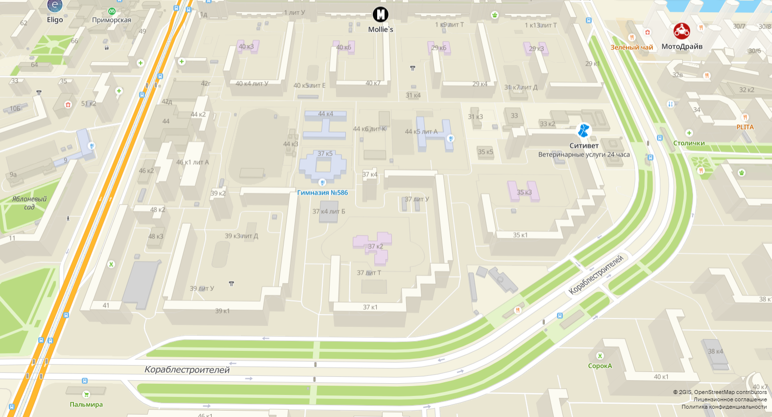
Общественный
транспорт
В целом в данном районе Санкт-Петербурга можно отметить, что большинство возможных точек назначения находятся в шаговой доступности от остановок общественного транспорта, что обеспечивает достаточно высокую мобильность жителей.
Однако, с целью ускорения движения автобусов по двум основным улицам этого МО, мы предлагаем перенести их маршрут следования и остановки на боковые линии ул.Наличная и ул.Кораблестроителей.
Для этого рационально было бы выделить на этих линиях специализированную автобусную полосу, что позволит местным жителям так же оставлять свои автомобили на парковочных местах на обочине, но будет держать дорогу свободной для общественного транспорта.
От ускорения передвижения автобусов по МО можно ожидать и уменьшение времени в пути для личных автомобилей в соответствии с парадоксом Доунса-Томсона.

Slide 8
Таким образом
Разработанный нами набор мер позволит оптимизировать уже имеющуюся дорожную инфраструктуру МО №11 г.Санкт-Петербурга, затрагивая изменениями лишь критические точки системы.
А значит для проведения точечных преобразований системы понадобится меньше затрат, чем на строительство совершенно новой дорожной структуры или на изменение недавно реализованных проектов.
Команда URBAN Motion
г. Санкт-Петербург,
Университет ИТМО, 2020

